Slide 1

NTP时间服务器
后盾网 人人做后盾
www.houdunwang.com
后盾网 2011-2014

Slide 2
NTP时间服务器
NTP(The Network Time Protocol) 是网络时间协议，用以同步网络内计算机的时间。
它通过udp包交换，用特定算法进行协商，从而把计算机上的时间与时间服务器上的
时间保持一致。通过互联网它支持的误差是10毫秒，局域网则可以达到200微秒。

Slide 3
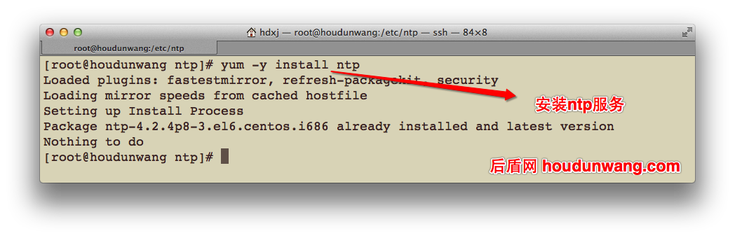
安装NTP服务软件
使用YUM进行安装

Slide 4
客户机配置NTP服务器
开启服务ntpd chkconfig –level 35 ntpd on
开启服务 service ntpd restart

